Slide 1

三位一体字标注汉语词法分析
信息工程学院
智能科学与技术
陈思 石庆波 赵开心

Slide 2
三位一体字标注汉语词法分析思想
三位一体字标注的汉语词法分析方法将汉语词法分析看作字序列的标注过程。
在每个字的标记中包含了词位、词性、命名实体三类信息。

Slide 3
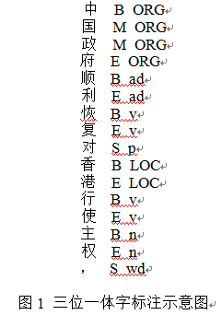
三位一体字标注汉语词法分析思想 之字标记形式
形式为“词位_词性或命名实体类别”

Slide 4
三位一体字标注汉语词法分析思想 之词法分析过程
中国政府顺利恢复对香港行使主权，
中国政府/ORG 顺利/ad 恢复/v 对/p 香港/LOC 行使/v 主权/n ，/wd

Slide 5
词位标注汉语分词的基本思想 之方法的本质
基于字的词位标注汉语分词把分词过程转换为字序列的词位标注问题。
借助于序列数据标注模型即可实现，常见的序列数据标注模型有：隐马模型（HMM）、最大熵模型（ME）、条件随机场（CRFs）等，本任务采用HMM实现。

Slide 6
基于HMM的词位标注汉语分词
建立HMM模型的关键
五元组(S, V, π ,A,B)
S： 状态集合；词法信息集合 S={t₁,.., t_{m}} ={B_n…}
V ：输出符号集；字典 V={c₁,..,c_{v}} ={天,空, 想……}
模型参数μ= (A,B,π)
π_{i} : P(x₁ = t_{i}) 词法信息标记t_{i} ={B_n…}的初始概率
a_{ij} : P(t_{j}|t_{i}) 从词法信息标记t_{i}到t_{j}的转移概率
b_{jk}: P(c_{k}| t_{j}) 从词法信息标记t_{j}输出字c_{k}的输出概率
序列
观察序列：字序列：C = c₁,c₂…c_{n}
状态序列：词法信息标记序列： T = t₁,t₂…t_{n}

Slide 7
基于HMM的词法信息标注
词法信息标注
属于HMM的解码问题
给定观察序列和模型，求解最佳的状态序列。
具体任务
给定一个字序列 C = c₁,c₂…c_{n}
求解最佳的词法信息标记序列 T = t₁,t₂…t_{n}

Slide 8
基于HMM的词法信息标记
数学推导
输出条件独立性假设
有限历史假设

Slide 9
HMM：有指导的参数学习
模型的参数未知
假设有已经标注好的语料库:
C = c₁,c₂…c_{n}
T = t₁,t₂…t_{n}
如何从语料库中得到这样的参数
使用最大似然估计（MLE）

Slide 10
HMM：有指导的参数学习
词位之间的转移概率可以从语料库中统计得到：
已知词法信息标注下输出字的概率可以从语料库中统计得到：

Slide 11
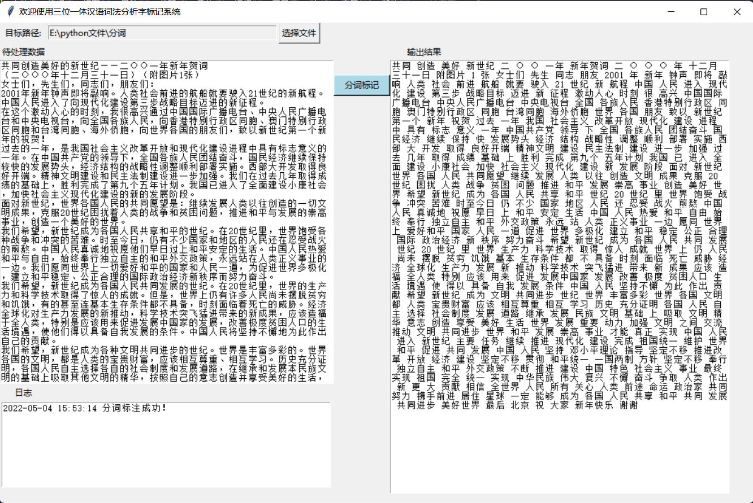
基于HMM的三位一体字标注汉语词法分析系统

Slide 12
谢谢！
信息工程学院
智能科学与技术

